Slide 1
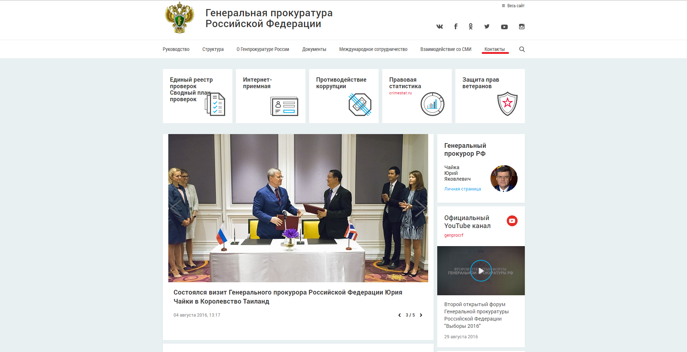
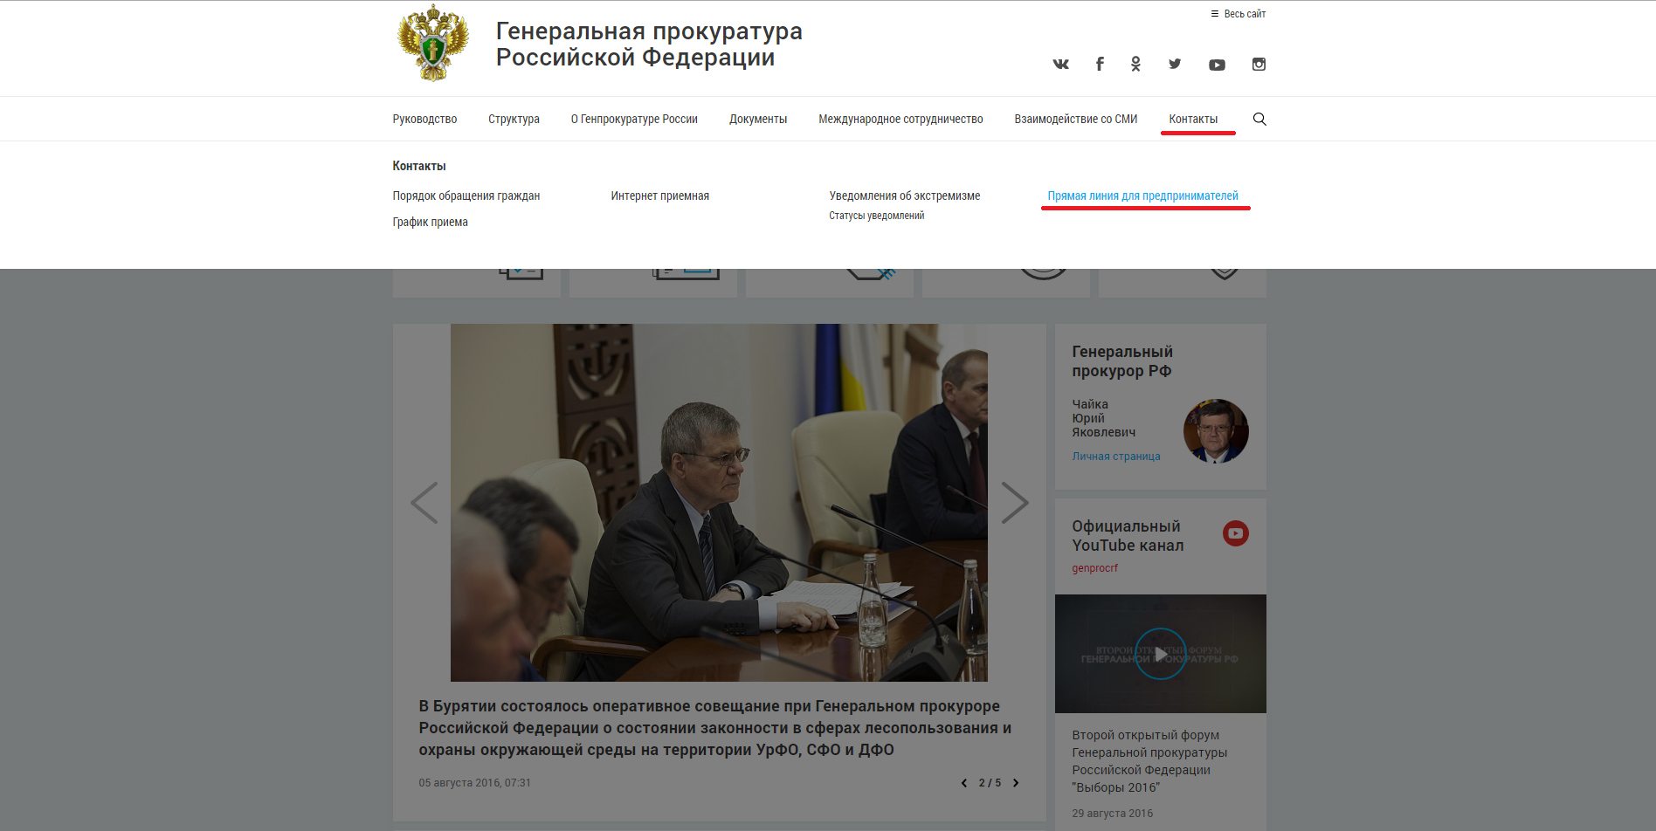
Прямая линия Генпрокуратуры РФ для предпринимателей
businesspravo@genproc.gov.ru
1.
2.

Slide 2
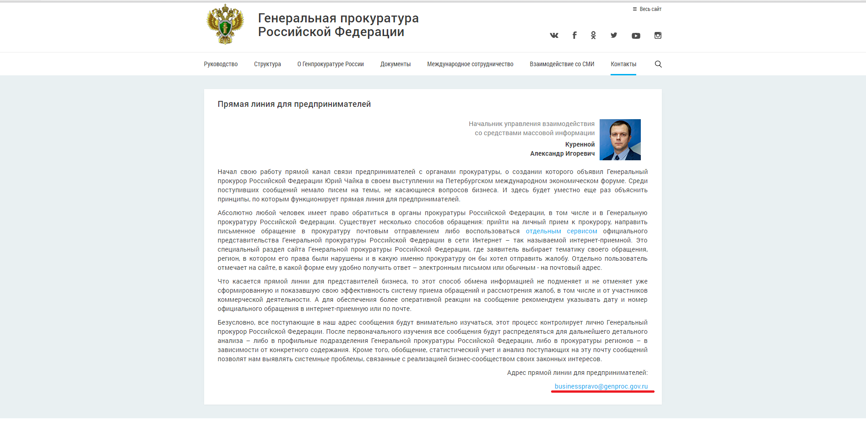
Только для бизнеса!
Личный контроль Генерального прокурора!
Оперативное реагирование!
Можно направлять обращения о наиболее системных проблемах бизнеса:
Препятствование осуществлению предпринимательской деятельности,
Контрольно-надзорная деятельность,
Неоплата госконтрактов,
Отказ в предоставлении разрешительной документации,
Земельные и имущественные отношения,
Жалобы на бездействие государственных органов и др.
Нельзя:
Использовать в качестве инструмента решения корпоративных споров.
3.

